Slide 1


Notes:
Elektroninio pristatymo viršelio skaidrė. Naudojamas pavyzdinis šablonas.

Slide 2

NUOTOLINĖ PREKYBA
(PRODUKTO IDENTIFIKATORIUS, DEKLARANTAS, KLAIDOS)
Rūta Petkevičiūtė,
Muitų politikos skyriaus vyriausioji specialistė,
Muitinės departamentas
2026 m. rugsėjo 29 d.

Slide 3

NUOTOLINĖ PREKYBA

Slide 4
APIBRĖŽTIS
Nuotolinė prekyba – nuotolinė prekyba prekėmis, kurios importuojamos iš trečiųjų valstybių ar trečiųjų teritorijų, kaip apibrėžta Direktyvos 2006/112/EB 14 straipsnio 4 dalies 2 punkte (Europos Parlamento ir Tarybos reglamento (ES) 2026/2108 5 straipsnio 4 punktas)

Slide 5
PVM ĮSTATYMO 2 STRAIPSNIO 19¹ PUNKTAS
Nuotolinė prekyba iš trečiųjų teritorijų ar trečiųjų valstybių importuojamomis prekėmis – prekių, kurias tiekėjas siunčia ar gabena arba kurios siunčiamos ar gabenamos jo vardu, tiekimas, įskaitant atvejus, kai tiekėjas netiesiogiai dalyvauja gabenant ar siunčiant prekes, kaip tai suprantama pagal Reglamento (ES) Nr. 282/2011 5a straipsnį, iš trečiosios teritorijos ar trečiosios valstybės, pirkėjui valstybėje narėje, jeigu tenkinamos visos šios sąlygos:
prekių pirkėjas yra apmokestinamasis asmuo arba juridinis asmuo, kuris nėra apmokestinamasis asmuo, kai šių asmenų prekių įsigijimas kitoje valstybėje narėje pagal Direktyvos 2006/112/EB 3 straipsnio 1 dalies nuostatas yra ne PVM objektas, arba kitas neapmokestinamasis asmuo;
tiekiamos prekės nėra naujos transporto priemonės, taip pat nėra prekės, kurias tiekėjas patiekia pirkėjui pats ar savo užsakymu surinkdamas (sumontuodamas) ar instaliuodamas jas pirkėjo nurodytoje vietoje (neatsižvelgiant, ar jos išbandomos).

Slide 6
NUOTOLINĖJE PREKYBOJE ĮSIGYTŲ PREKIŲ IMPORTUOTOJAS
PVM įstatymo 2 straipsnio komentaras:
neapmokestinamieji asmenys (vartotojai)
apmokestinamieji asmenys arba neapmokestinamieji juridiniai asmenys, išvardyti Direktyvos 2006/112/EB 151 straipsnyje (diplomatai, tarptautinės organizacijos, NATO ir kt.)
apmokestinamieji asmenys, kurie neturi teisės į PVM atskaitą (pvz., asmenys, taikantys smulkaus verslo schemą, asmenys vykdantys tik PVM neapmokestinamą veiklą, ir kt.)
apmokestinamieji asmenys, kuriems taikoma ūkininkams skirta kompensacinio PVM tarifo schema
neapmokestinamieji juridiniai asmenys (pvz., valdžios institucijos)

Slide 7
PAPILDOMI PROCEDŪROS KODAI, SKIRTI NUOTOLINEI PREKYBAI
F48 - importas pagal specialią nuotolinės prekybos prekėmis, importuojamomis iš trečiųjų šalių arba trečiųjų teritorijų, schemą, nustatytą Direktyvos 2006/112/EB XII antraštinės dalies 6 skyriaus 4 skirsnyje
F49 - importas pagal specialią importo PVM deklaravimo ir mokėjimo tvarką, nustatytą Direktyvos 2006/112/EB XII antraštinės dalies 7 skyriuje
F53 - vykdant Direktyvos 2006/112/EB 14 straipsnio 4 dalies 2 punkte apibrėžtą nuotolinę prekybą importuojamomis prekėmis parduotos prekės, kurių siuntos bendra tikroji vertė neviršija 150 EUR, išskyrus prekes, kurių importas neapmokestinamas PVM pagal Direktyvos 2006/112/EB 143 straipsnio 1 dalies ca punktą, ir prekes, kurių PVM deklaruojamas naudojantis Direktyvos 2006/112/EB XII antraštinės dalies 7 skyriuje nustatyta specialia procedūra

Slide 8

IMPORTUOTOJAS
DEKLARANTAS
ATSTOVAS

Slide 9
IMPORTUOTOJAS (13 04 000 000)
Asmuo:
registruotas Fluorintų dujų portale
įgaliotasis PADKM deklarantas
turintis licenciją dirbti su ozono sluoksnį ardančioms medžiagoms
gaunantis prekes (nuotolinė prekyba, gyvenamąją vietą keičiantys asmenys, dovanos)
kuris pateikia importo deklaraciją arba kurio interesais ši deklaracija pateikiama
Fiktyvus kodas „LT999999999999999“ naudojamas tik tada, kai nepriklausomas vežėjas netiesiogiai atstovauja fiziniam asmeniui, gaunančiam prekes, o pastarasis neregistruotas EOS (neturi EORI kodo), keičia įprastinę gyvenamąją vietą ir gauna arba atsisiunčia jam priklausantį turtą (įskaitant kraitį ir namų apyvokos reikmenis) arba gauna nedidelę prekių siuntą (ją sudarančių prekių muitinė vertė ne didesnė kaip 1000 eurų, o jų masė bruto ne didesnė kaip 1000 kg)

Slide 10
DEKLARANTAS (13 05 000 000)
Asmuo, kuris naudojasi specialia nuotolinės prekybos prekėmis apmokestinimo schema (papildomos procedūros kodas F48) arba naudojasi specialia importo PVM deklaravimo ir mokėjimo procedūra (papildomos procedūros kodas F49), jeigu šis asmuo prekes deklaruoja pats arba jų vardu deklaraciją pateikia tiesioginis atstovas
Įgaliotasis PADKM deklarantas
Netiesioginis atstovas asmens:
  kuris naudojasi specialia nuotolinės prekybos prekėmis apmokestinimo schema (papildomos procedūros kodas F48) arba naudojasi specialia importo PVM deklaravimo ir mokėjimo procedūra (papildomos procedūros kodas F49)
  fizinio asmens, kuris nėra registruotas EOS (neturi EORI kodo), keičiančio įprastinę gyvenamąją vietą ir gaunančio arba atsisiunčiančio jam priklausantį turtą (įskaitant kraitį ir namų apyvokos reikmenis) arba gaunančio nedidelę prekių siuntą (ją sudarančių prekių muitinė vertė ne didesnė kaip 1000 eurų, o jų masė bruto ne didesnė kaip 1000 kg), kurią atgabeno ir deklaruoja nepriklausomas vežėjas
Asmuo, kuris pateikia deklaraciją, jei prekes asmuo deklaruoja pats arba deklaracija pateikiama jo vardu per to asmens paskirtą tiesioginį atstovą muitinėje, arba asmuo, dėl kurio interesų deklaracija pateikiama, jei prekes deklaruoja asmens netiesioginis atstovas muitinėje

Slide 11
ATSTOVAS (13 06 000 000)
Nurodomas, jeigu prekes deklaruoja deklaranto paskirtas tiesioginis arba netiesioginis atstovas muitinėje
Sutampa su duomenų klasėje „Deklarantas“ nurodytais duomenimis, jeigu prekes deklaruoja netiesioginis atstovas asmens:
  kuris naudojasi specialia nuotolinės prekybos prekėmis apmokestinimo schema (papildomos procedūros kodas F48) arba naudojasi specialia importo PVM deklaravimo ir mokėjimo procedūra (papildomos procedūros kodas F49)
  fizinio asmens, kuris nėra registruotas EOS (neturi EORI kodo), keičiančio įprastinę gyvenamąją vietą ir gaunančio arba atsisiunčiančio jam priklausantį turtą (įskaitant kraitį ir namų apyvokos reikmenis) arba gaunančio nedidelę prekių siuntą (ją sudarančių prekių muitinė vertė ne didesnė kaip 1000 eurų, o jų masė bruto ne didesnė kaip 1000 kg), kurią atgabeno ir deklaruoja nepriklausomas vežėjas

Slide 12

PRODUKTO INDENTIFIKATORIUS
(PID)

Slide 13
Teisinis reglamentavimas
Komisijos deleguotojo reglamento (ES) 2015/2446 (reglamento (ES) 2026/1022 redakcija) 1 straipsnio 57 – 60 punktai (apibrėžtys) ir B priedo II antraštinės dalies duomenų klasės „Papildomasis dokumentas“ ir „Papildoma nuoroda“ nurodymo paaiškinimai
Importo deklaracijų, pateikiamų elektroninėmis duomenų apdorojimo priemonėmis arba raštu, surašymo taisyklės, patvirtintos MD generalinio direktoriaus 2024-03-20 įsakymu Nr. 1BE-256
Dokumento rūšis, integruota TARIC (LITAR) duomenų bazėje
IMPORTATION AND EXPORTATION OF LOW VALUE CONSIGNMENTS – The EUR 3 temporary customs duty “Guidance for Member States and Trade” (Version of 2 June 2026)

Slide 14

APIBRĖŽTIS
Unikalus raidinis skaitmeninis konkretaus modelio, partijos ar gaminio kodas ant bet kurio lygmens pakuotės, užtikrinantis tikslų, vienareikšmį jo (jos) identifikavimą ir atsekamumą visuose tiekimo grandinės etapuose, nuo siūlymo parduoti (įskaitant internetinę ar nuotolinę prekybą) iki pardavimo bei tiekimo ir veiklos po pateikimo rinkai

Slide 15
RŪŠYS
Pardavėjo produkto identifikatorius (C127) – produkto identifikatorius, kurį suteikia internetinis pardavėjas, prekyvietė ar platforma
Nestandartizuotas gamintojo produkto identifikatorius (C128) – produkto identifikatorius, kurį suteikia produkto gamintojas ar tiekėjas ir kuris nėra grindžiamas tarptautiniu mastu pripažintais standartais
Standartizuotas gamintojo produkto identifikatorius (C129) – produkto identifikatorius, kurį suteikia produkto gamintojas ar tiekėjas ir kuris grindžiamas tarptautiniu mastu pripažintais standartais
Y081 - Deklaruotam gaminiui nėra standartizuoto gamintojo gaminio identifikatoriaus

Slide 16
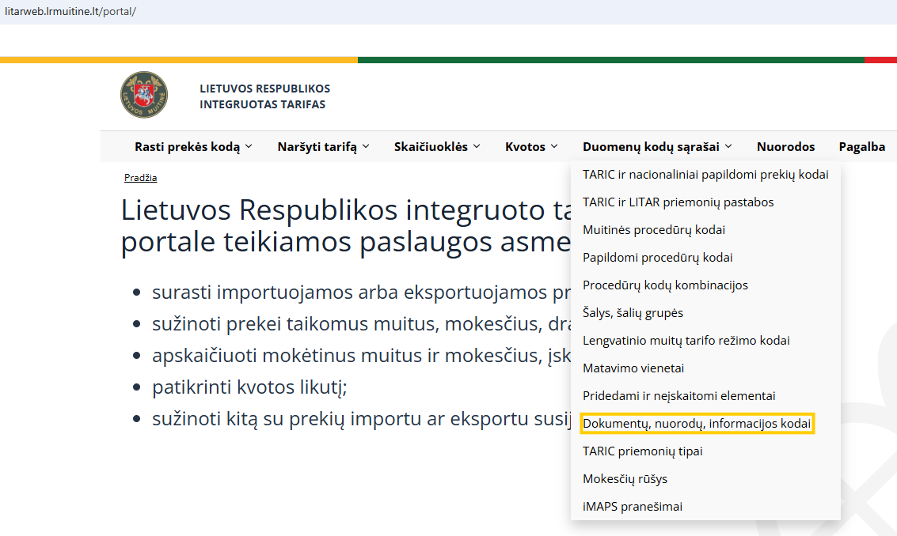
INFORMACIJA APIE PID RŪŠIŲ KODUS

Slide 17

PID NURODYMAS IMPORTO DEKLARACIJOJE
Papildomasis dokumentas (12 03 000 000):
Registracijos numeris (12 03 001 000)
  1111111
  222222
  333333
Rūšis (12 03 002 000):
  C127 (privalomas)
  C128 (privalomas)
  C129 (privalomas, jei nustatytas)
Papildoma nuoroda (12 04 000 000):
Registracijos numeris (12 04 001 000) nenurodoma
Rūšis (12 04 002 000) – Y081, jei nėra C129

Slide 18

KLAIDOS

Slide 19


Slide 20
Muitinės departamentas prie Lietuvos Respublikos ﬁnansų ministerijos
Ševčenkos g. 42, 03209 Vilnius www.lrmuitine.lt
facebook.com/Lietuvosmuitine
https://www.youtube.com/user/LietuvosMuitine
Notes:
Elektroninio pristatymo baigiamoji skaidrė su adresu. Naudojamas pavyzdinis šablonas.

